Slide 1



Mode opératoire : usagers du ministère
«J’insère une demande d’intervention avec DIGIMO »

Slide 2
SOMMAIRE « J’insère une demande d’intervention avec DIGIMO »
Portail Web
Je crée ma demande
Je retrouve ma demande
Application Mobile

Slide 3
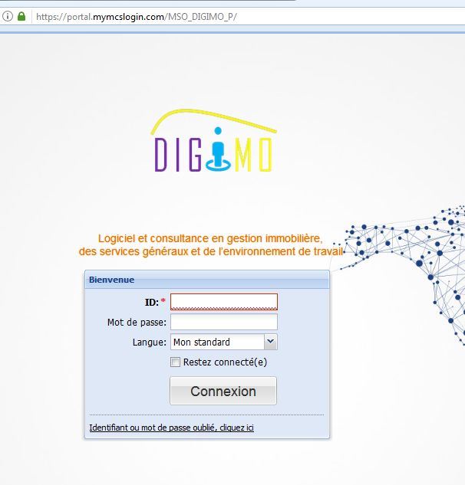

INTRODUCTION
Je me connecte à DIGIMO
C’est parti !
Vous pouvez vous connecter via le lien suivant :
https://portal.mymcslogin.com/MSO_DIGIMO_P/
Rentrez votre ID et votre mot de passe pour vous connecter :
S’il s’agit de votre première connexion :
Cliquez sur Identifiant ou mot de passe oublié
ID : votre email MSO
Sinon, vous devez avoir un mot de passe personnel changé lors de votre première connexion
ID : votre email MSO
Mot de passe : votre mot de passe DIGIMO
Connectez vous ensuite au module « HELPDESK» :

Slide 4
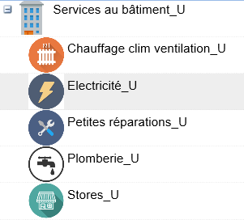
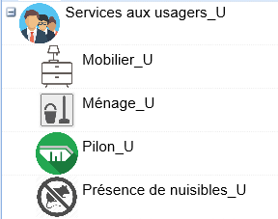

Je crée ma demande d’intervention
Je sélectionne une famille de demande d’intervention
Une page s’ouvre, sur la gauche les deux familles de demandes s’affichent :
Cliquez sur l’une des deux familles pour dérouler l’arborescence.
Puis pour remplir un formulaire de demande, cliquez sur la rubrique souhaitée.

Slide 5
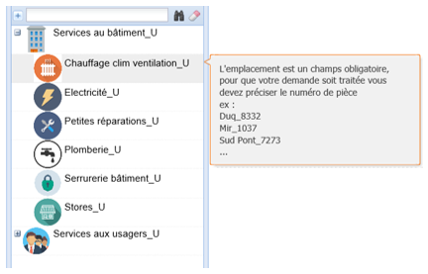
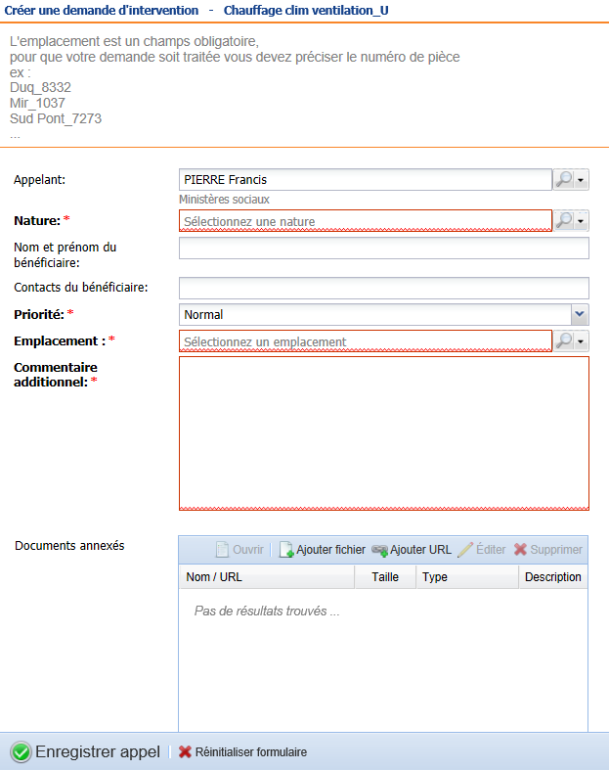
Je crée ma demande d’intervention
Je suis les indications suivant les modèles de demandes
Prêtez attention aux indications transmises par les services ← de la DFAS pour remplir votre demande.
Ces indications→
sont également reportées en haut du formulaire que vous ouvrez.

Slide 6
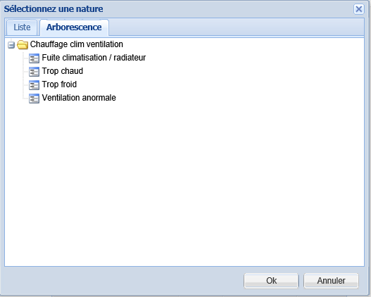
Je crée ma demande d’intervention
Je sélectionne la nature sur le formulaire
Après sélection du modèle de demande, le formulaire correspondant s’affiche.
Remplissez les informations demandées pour le bon traitement de votre demande :
Choisissez la nature
Attention ! Les champs en gras avec un encadré rouge sont obligatoires.
Vous devez les renseigner, sinon vous ne pourrez pas enregistrer votre demande.

Slide 7
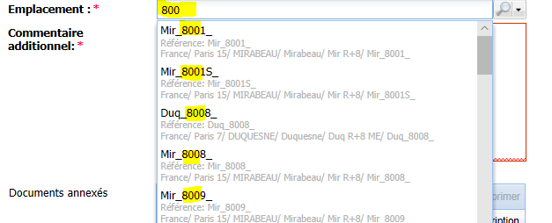
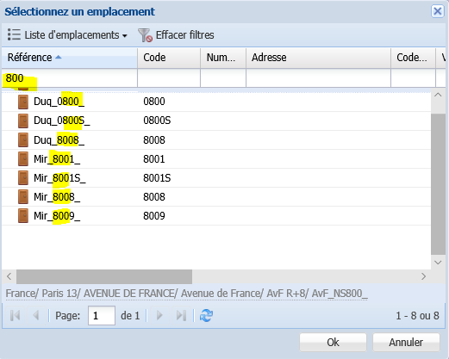
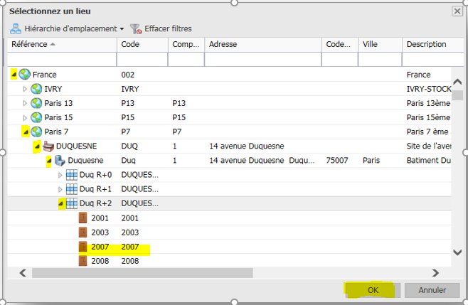
Je crée ma demande d’intervention
Je sélectionne l’emplacement sur le formulaire
Il existe plusieurs méthodes pour remplir l’emplacement :
Option A : Entrez directement le numéro du local dans le champ « Emplacement » si vous le connaissez. Une liste déroulante s’affiche automatiquement et vous propose les choix →
Option B : Cliquez sur la loupe dans le champ « emplacement » du formulaire, une fenêtre s’ouvre :
1. « Hiérarchie d’emplacement » : Déroulez l’arborescence en cliquant sur les petites flèches à gauche. Vous pouvez sélectionner le niveau que vous voulez.
2. « Liste d’emplacement » : Vous êtes directement dirigé vers la liste des locaux. Vous pouvez entrer le local concerné dans le champ « Référence » pour le sélectionner rapidement.

Slide 8
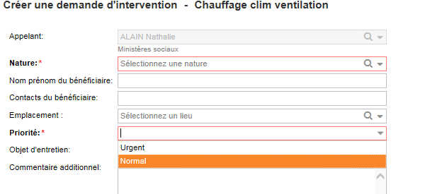
Je crée ma demande d’intervention
J’indique la priorité sur le formulaire
Cliquez sur la flèche du champ « Priorité » du formulaire. Une liste déroulante apparait.
Il existe deux types de priorités :
Normal : une demande traitée dans les délais habituels
Urgent : une demande dont on doit s’occuper sans retard
Sélectionnez celle qui correspond le mieux selon le contexte de votre demande
N’abusez pas de la priorité « Urgent ». La DFAS se réserve le droit de requalifier la demande le cas échéant.

Slide 9
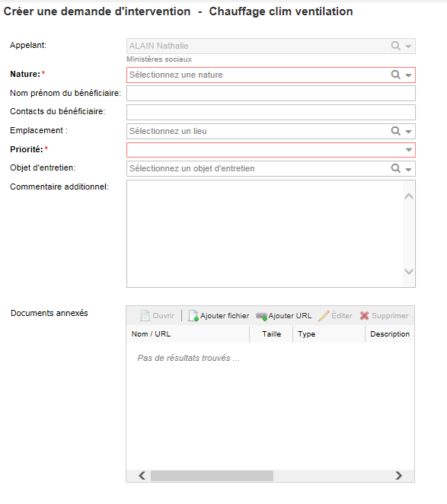
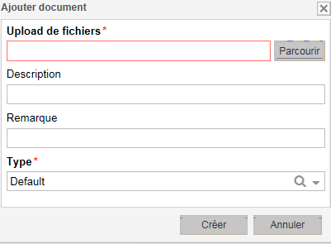

Je crée ma demande d’intervention
J’ajoute un message et un fichier au formulaire
Si demandé dans l’entête du formulaire, joignez un document pour justifier votre demande. Une fenêtre s’affiche.
Ajoutez un message →
précisant votre demande
Cliquez sur « Parcourir » et sélectionnez le fichier souhaité.
Une fois téléchargé, le nom du document s’affichera dans cet encart.

Slide 10
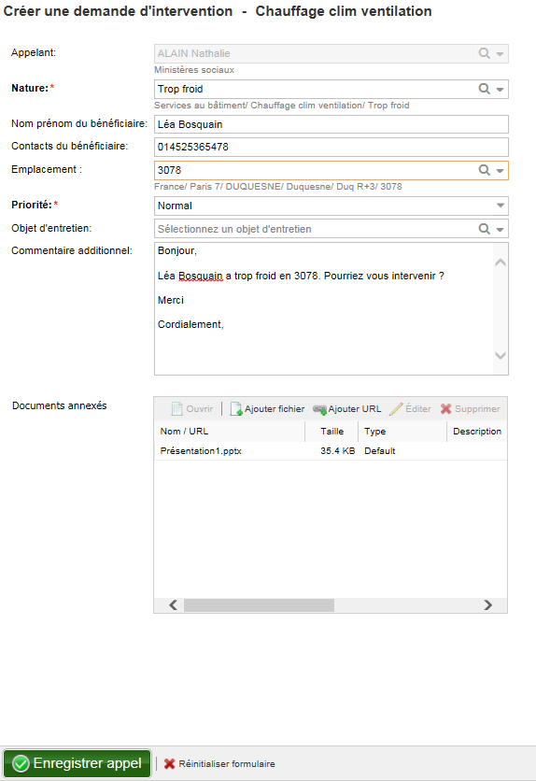

Je créée ma demande d’intervention
J’enregistre ma demande
Attention ! Les champs en gras avec un encadré rouge sont obligatoires.
Vous devez les renseigner, sinon vous ne pourrez pas enregistrer votre demande.
Vérifiez que les informations sont correctes et cliquez sur « Enregistrer l’appel » →
Un message de confirmation apparait :

Slide 11
SOMMAIRE « J’insère une demande d’intervention avec DIGIMO »
Portail Web
Je crée ma demande
Je retrouve ma demande
Application Mobile

Slide 12

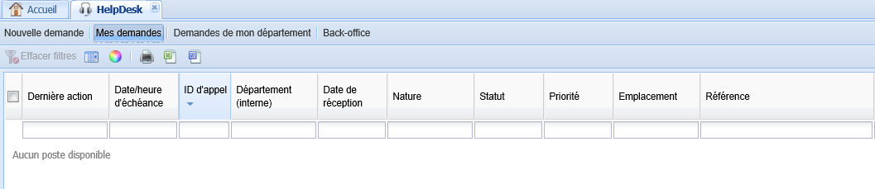
Je retrouve ma demande d’intervention
J’affiche mon tableau récapitulatif des demandes
Pour retrouver les appels que vous avez enregistrés, cliquez en haut à gauche de votre page web sur « Mes demandes »
Une fenêtre s’ouvre sur laquelle vous pouvez voir toutes les demandes que vous avez insérées avec les informations remplies :
La dernière action faite sur l’appel
Date à laquelle l’intervention doit être terminée
La date d’enregistrement de votre appel
Le stade de suivi de votre demande par la DFAS
L’emplacement du problème signalé
Vous pouvez exporter sur Excel la liste de vos appels en cliquant sur l’icone :

Slide 13
SOMMAIRE « J’insère une demande d’intervention avec DIGIMO »
Portail Web
Je crée ma demande
Je retrouve ma demande
Application Mobile

Slide 14
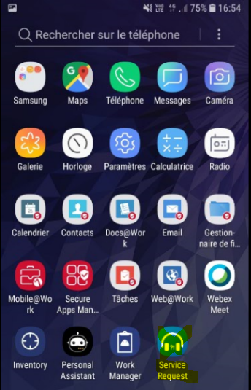
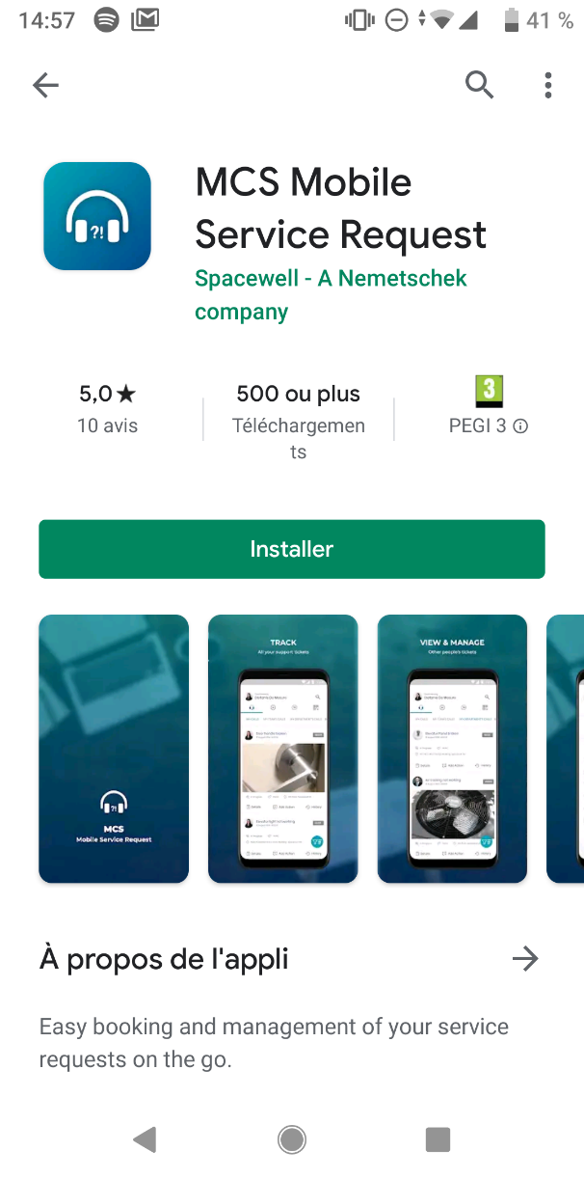
Je télécharge l’application mobile
Via les téléphones Android, Apple et Numobis, l’application est disponible sur les bibliothèques d’applications sous le nom « MCS Mobile Service Request »
Une fois l’installation terminée, vous pourrez la lancer, elle s’appelle « Service Request »

Slide 15
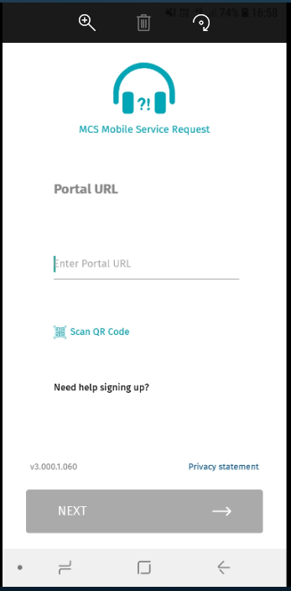

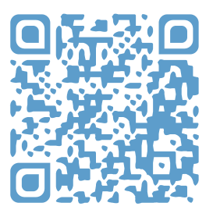
Je me connecte à l’application mobile
Au premier lancement de l’application, l’URL de connexion vous sera demandée :
La procédure la plus simple est de cliquer sur le bouton
puis de scanner le QR code suivant (en autorisant l’accès à la caméra)
Ou bien de saisir l’URL suivante à la main :
https://portal.mymcslogin.com/mso_digimo_p/
Cliquer ensuite sur « Suivant » (ou « Next ») pour saisir votre identifiant (mail ministère) et mot de passe DIGIMO

Slide 16
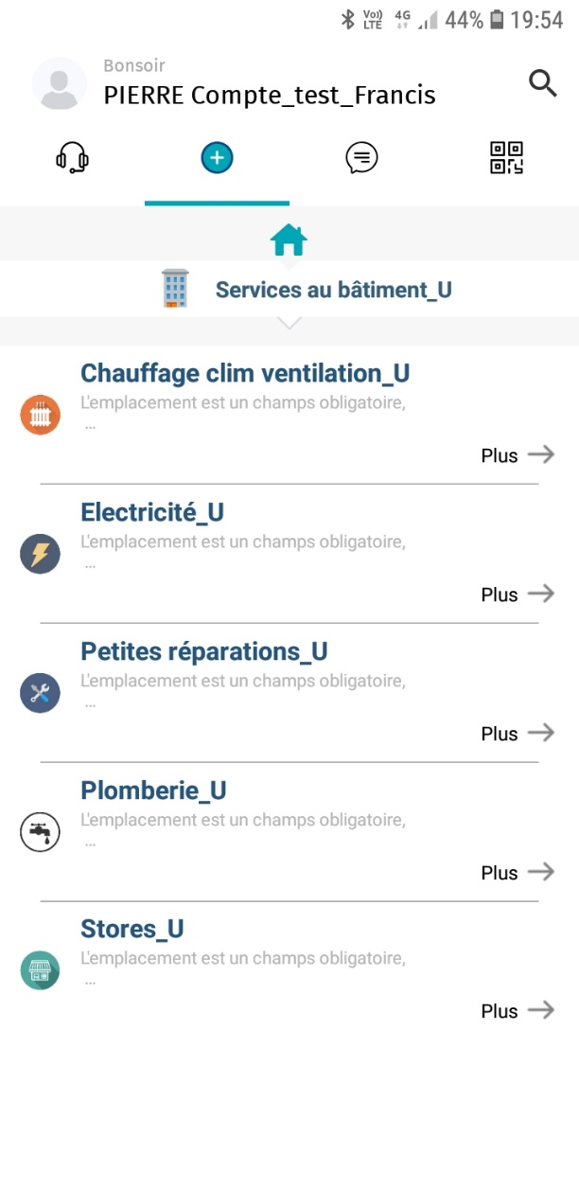
J’utilise l’application mobile
Une fois connecté(e), j’obtiens les différents onglets suivants :
1
2
3
4
Onglets :
Mes demandes en cours ou celles de mes collègues directs
Saisir une nouvelle demande
Historique de mes actions
Fonctionnalité non utilisée

Slide 17
Avez-vous des questions ?
N’hésitez pas à contacter l’équipe projet pour tout complément :
01 44 38 38 58
Bureau 3078 Duquesne
Digimo-administration@sg.social.gouv.fr

